Slide 1
1
microbiom-team-1
수도권 도로변·공원 토양
세균 군집 비교와 AI 기반 배양 최적화
16S rRNA gene amplicon sequencing & METIS active learning
Part 1. 도입 · Part 3. AI 스케일업
#UrbanSoilMicrobiome
2026

Slide 2
2
목차
01
02
도입
샘플링
Background, 선행연구
채취·시퀀싱 방법론
03
04
AI 스케일업
결론
METIS 배양 최적화
종합 및 시사점
#UrbanSoilMicrobiome
2026

Slide 3
3
01
PART 01
도입
배경 및 선행연구 — 수도권 도로변·공원 토양 세균 군집 비교
#UrbanSoilMicrobiome
2026

Slide 4
1-1 MICROBIOME CONCEPT
4
마이크로바이옴, 그리고 인체-환경의 연결
①
마이크로바이옴이란
특정 서식지에 존재하는 미생물 군집과 그 유전·기능 정보. 인체(장, 피부, 구강, 호흡기)뿐 아니라 토양·물·대기 등 다양한 환경에서 형성됨
②
건강한 사람도 부위별로 다르다
건강한 개인 간에도 신체 부위별 미생물 군집의 조성·다양성이 크게 다르며, 숙주의 생리·건강과 밀접하게 연관됨
Human Microbiome Project Consortium, Nature, 2012
③
연구 흐름의 확장
인체 내부 미생물 군집의 독립적 분석을 넘어, '주변 환경 ↔ 인체' 간 미생물 노출과 교환을 이해하려는 방향으로 최근 연구가 확장되는 중
#UrbanSoilMicrobiome
2026

Slide 5
1-1 MICROBIOME CONCEPT
5
환경 노출이 인체 마이크로바이옴을 바꾼다
1
2
3
피부 → 토양
코 → 대기
장·피부 다양성 변화
도시 녹지 노출 후, 피부 마이크로바이옴이 토양 마이크로바이옴과 더 유사해짐
동일 노출 후, 비강(코) 마이크로바이옴은 대기 마이크로바이옴과 더 유사해짐
2024년 체계적 문헌고찰: 녹지 노출이 인체 장·피부 미생물의 다양성·군집 조성 변화와 연관
Selway et al., Environ. Int., 2020
Selway et al., Environ. Int., 2020
Zhang et al., Environ. Int., 2024
환경 미생물이 인체에 장기 정착한다는 뜻은 아니지만, 주변 환경의 미생물 조성이 인체가 접하는 노출 패턴에 영향을 준다는 것을 시사함
#UrbanSoilMicrobiome
2026

Slide 6
1-2 RESEARCH GAP
6
도시 토양, 아직 덜 알려진 영역
✓
토양의 역할
✕
그러나 남은 공백
생태계 기능·영양염류 순환의 핵심 환경 요소
도시에서는 미기후 조절, 탄소 격리, 우수(빗물) 관리 등 부가적 역할까지 수행
도시 토양 미생물 연구는 상대적으로 산발적
대부분 거시적(macro) 수준의 생태계 서비스에 초점 — 세균 군집의 구조적 복잡성·기능적 잠재력은 저평가
Whitehead et al., Front. Microbiol., 2022
→ 인위적 교란이 심한 도시 토양의 세균 군집은 구조·기능 모두 충분히 규명되지 않은 상태
#UrbanSoilMicrobiome
2026

Slide 7
1-2 RESEARCH GAP
7
도로변 vs 공원: 토지이용에 따른 차이
도로변 토양
공원 토양
차량 배출·도로 비산먼지 유래 중금속, 석유계 탄화수소, 다환방향족탄화수소(PAHs)에 노출
장기적인 교통 관련 오염이 세균·진균 다양성 및 군집 구조를 변화시킬 수 있음
식생 및 녹지 관리(관수, 시비, 예초 등)의 영향을 받는 토양
도로변과는 다른 환경적 선택압(selective pressure)에 노출됨
Whitehead et al., Front. Microbiol., 2022
Zhang et al., PeerJ, 2021
→ 두 환경 비교로 도시 토지이용·인위적 교란이 만드는 미생물 다양성 차이와, 도시민이 접하는 환경 미생물의 공간적 차이를 파악 가능
#UrbanSoilMicrobiome
2026

Slide 8
1-3 RESEARCH QUESTIONS
8
그래서, 이 연구가 답하려는 질문은
Q1
도로변과 공원 토양의 세균 군집은 서로 다른가?
토지이용에 따른 인위적 교란이 실제로 군집 조성·다양성 차이를 만드는지 확인
Q2
두 환경을 구분할 수 있는 세균 분류군이 존재하는가?
환경 모니터링 지표로 활용 가능한 후보 분류군 탐색
Q3
배양 가능한 유용 자원을 확보하고 최적화할 수 있는가?
분리주를 실제로 확보하고, AI 기반 배양 최적화로 실용화 가능성 검토
#UrbanSoilMicrobiome
2026

Slide 9
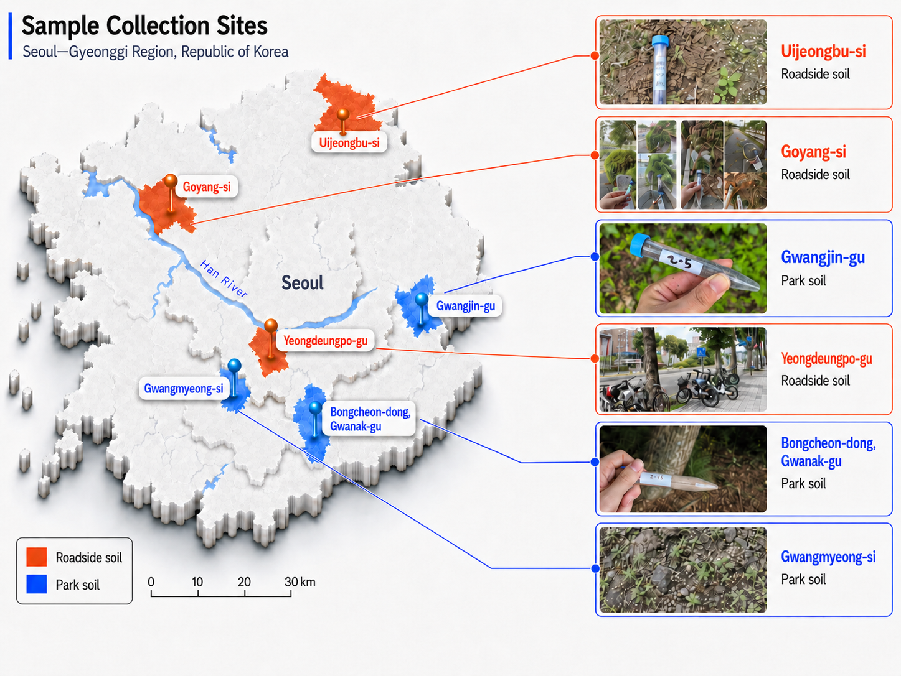
1-4 METHOD PREVIEW
9
실제 채취 지점 — 서울·경기 6개 지역
#UrbanSoilMicrobiome
2026

Slide 10
1-4 METHOD PREVIEW
10
어떻게 비교했나 — NGS 기반 16S rRNA 분석
NGS = 시퀀싱 기술
16S amplicon = 분석 전략
수백만 개의 DNA 조각을 동시에 병렬로 읽어내는 고속·대량 시퀀싱 기술
본 연구는 Illumina NGS를 이용해 32개 토양 시료의 16S 서열을 대량 분석
개별 미생물의 WGS나 토양 DNA 전체를 읽는 shotgun metagenomics가 아님
세균에서 널리 보존된 16S rRNA 유전자의 V4 영역을 PCR로 증폭하는 앰플리콘 시퀀싱
시료별 고유 index를 부착해 함께 시퀀싱한 뒤 시료별로 분리(demultiplexing)
배양 없이 세균 군집의 구성과 시료 간 차이를 비교 가능
#UrbanSoilMicrobiome
2026

Slide 11
1-4 METHOD PREVIEW
11
머신러닝, 그중에서도 능동학습이란
①
머신러닝(Machine Learning)
데이터로부터 패턴을 학습해 예측·분류를 수행하는 알고리즘. 사람이 규칙을 일일이 정하지 않아도 데이터 안의 관계를 스스로 찾아냄
②
능동학습(Active Learning)
가능한 모든 경우의 수를 다 시도하는 대신, 모델이 '다음에 무엇을 시도하면 가장 많이 배울 수 있는지'를 스스로 판단해 다음 실험을 추천하는 방식
③
본 연구에서는
METIS라는 능동학습 프레임워크를 이용해, 배양 가능한 분리주의 배지 조성을 최소한의 실험만으로 최적화 — 자세한 과정은 Part 3에서 다룸
#UrbanSoilMicrobiome
2026

Slide 12
1-5 FROM DISCOVERY TO APPLICATION
12
연구 목적, 그리고 AI 스케일업으로의 연결
01
02
03
04
군집 발굴
→
활용의 과제
→
기존 방식의 한계
→
METIS로 극복
16S rRNA NGS로
도로변·공원 세균 군집 비교
생물학적 정화·환경복원 활용엔
조성·대사조건 정밀 최적화 필요
시행착오식 스크리닝은
복잡성·탐색공간·자원 제약이 큼
능동학습 기반 AI로
최소 실험으로 배양조건 최적화
Pandi et al., Nat. Commun., 2022
→ 다음: Part 3. AI 스케일업 (METIS 기반 배양조건 최적화 상세)
#UrbanSoilMicrobiome
2026

Slide 13
13
02
PART 02
샘플링
채취 및 시퀀싱 방법론 (팀원 파트)
#UrbanSoilMicrobiome
2026

Slide 14
2-1 STUDY AREA & DESIGN
14
연구지역 및 샘플링 설계
1
연구지역
2
채취 기간
3
비교 설계
서울·경기 수도권 6개 지역
2026.07.18 – 07.20
Roadside vs Park
3일간
총 32개 토양 시료
SAMPLING FRAMEWORK
R
도로변 | Roadside
P
공원 | Park
VS
주요 간선도로 연석 1 m 이내
차량 직접 노출이 최소화된 지정 녹지
교통·도로 관련 인위적 교란에 직접 노출
식생·녹지 관리의 영향을 받는 도시 토양
토지이용 유형(Roadside vs Park)을 기준으로 수도권 도시 토양의 세균 군집을 비교
#UrbanSoilMicrobiome
2026

Slide 15
2-2 SOIL SAMPLING
15
시료 채취 프로토콜
1
무작위로 선정된 도로변·공원 구역에서 표토층(2–5cm 깊이) 시료 채취
2
라텍스 장갑 착용, 지표 이물질 제거 후 복합시료(composite sample)로 채취
3
멸균 용기에 밀봉해 아이스박스로 냉장 이송
4
배양용 분취시료는 24시간 내 처리(–20°C 보관), 메타지놈 DNA 추출용 시료는 –80°C 보관
5
시료 간 오염 방지를 위해 채취 도구는 매회 96% 에탄올로 세척
#UrbanSoilMicrobiome
2026

Slide 16
2-3 DNA EXTRACTION & SEQUENCING
16
DNA 추출 및 16S rRNA 시퀀싱
01
02
03
04
DNA 추출
→
PCR 증폭
→
Index 부착
→
시퀀싱
DNeasy PowerSoil Pro Kit
(Qiagen)
515F/806R 프라이머
16S rRNA V4 영역 (~292bp)
시료별 고유 index로
다중 시료 동시 시퀀싱 준비
Illumina 플랫폼
싱글엔드 시퀀싱
#UrbanSoilMicrobiome
2026

Slide 17
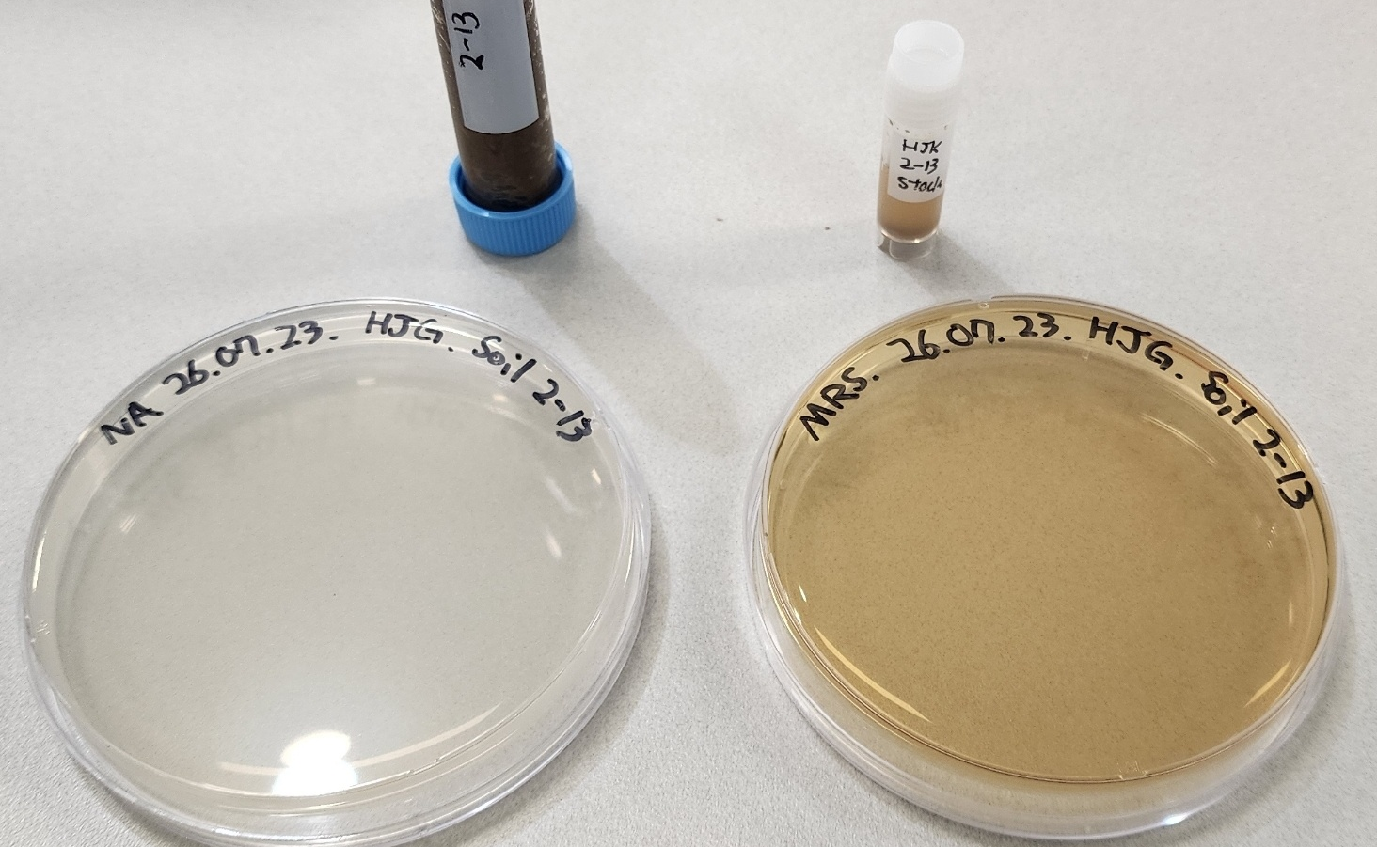
2-4 CULTURE & ISOLATION
17
샘플링에서 배양 분리까지
01
대표 시료 선택
각 팀원이 자신이 채취한 토양 시료 중 1개를 선택
02
Stock 제작 및 streaking
선택한 시료로 stock을 제작하고
MRS Agar와 Nutrient Agar에 각각 streaking
03
배양 및 분리주 확보
준비한 plate와 stock을 교수님 연구실에서 배양하여
후속 동정용 분리주를 확보
팀원별 대표 토양 시료로 stock을 만들고 MRS Agar와 Nutrient Agar에 streaking
NGS의 군집 분석과 별도로, 실제 배양 가능한 균주를 확보
#UrbanSoilMicrobiome
2026

Slide 18
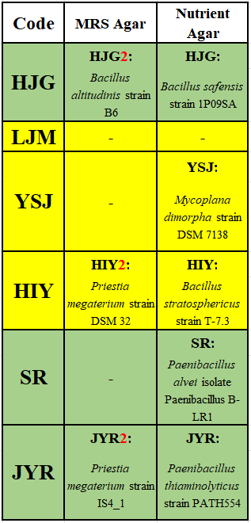
2-5 STRAIN IDENTIFICATION
18
16S rRNA 기반 분리주 동정과 후보 균주 선정
동정 결과
✓
MRS Agar와 Nutrient Agar에서 여러 분리주가 동정됨
✓
Bacillus, Paenibacillus, Mycoplana 등 다양한 세균 확인
후속 배양 최적화 후보
Priestia megaterium
HIY2 · strain DSM 32 | JYR2 · strain IS4_1
→ 배양조건 최적화로 연결
#UrbanSoilMicrobiome
2026

Slide 19
19
03
PART 03
AI 스케일업
METIS 능동학습 기반 배지 조성 최적화 — Priestia megaterium
#UrbanSoilMicrobiome
2026

Slide 20
3-1 BACKGROUND
20
왜 AI 기반 배양 최적화인가
✕
기존 방식의 한계
✓
METIS 능동학습 접근
배지 조성 최적화는 전통적으로 소모적인 시행착오(trial-and-error) 스크리닝에 의존
배지 성분 4개(Peptone, Meat, Yeast, Glucose)의 조합 가능 경우의 수는 매우 방대함
제한된 시간·자원으로는 최적 조합을 다 시험해볼 수 없음
소수의 초기 실험 결과로 모델을 학습시켜, 다음에 시도할 가치가 가장 큰 조합을 예측
실험(exploitation)과 탐색(exploration)의 균형을 통해 최소 실험으로 최적화
유전자·대사 네트워크 최적화용으로 개발된 프레임워크
Pandi et al., Nat. Commun., 2022
대상 균주:
Priestia megaterium
도로변(HIY2, strain DSM 32)과 공원(JYR2, strain IS4_1) 토양 양쪽에서 독립적으로 분리 — 도시 환경 전반에 적응한 균주로 해석
#UrbanSoilMicrobiome
2026

Slide 21
3-2 METHOD
21
분석 파이프라인
01
02
03
04
초기 스크리닝
→
모델 학습
→
패턴 분석
→
다음 라운드 제안
배지 조합 12개
배양 후 OD600 측정
XGBoost × 20
앙상블 (RandomizedSearchCV)
Feature Importance
Nonlinear Interaction
예측 최적 조성
Active learning 추천
12 초기 배지 조합
20 모델 앙상블
4 배지 성분 변수
배지 변수: Peptone (1–20 g/L), Meat extract (0–16), Yeast extract (0–8), Glucose (1–400) 하이퍼파라미터 탐색: RandomizedSearchCV 200회 × 4-fold CV → 상위 20개로 앙상블 구성
#UrbanSoilMicrobiome
2026

Slide 22
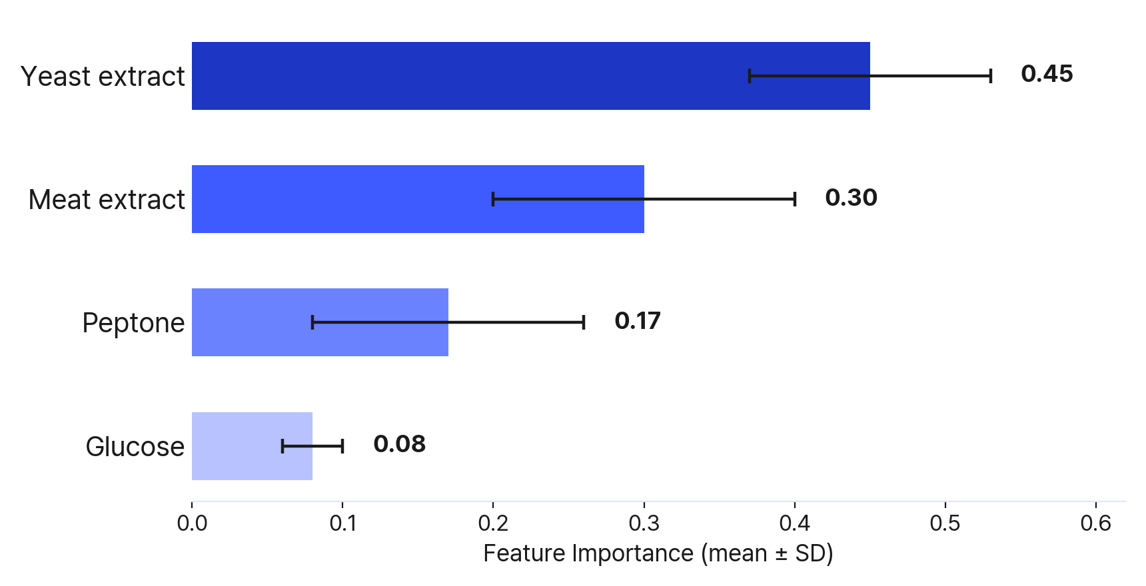
3-3 RESULT · 01
22
어떤 배지 성분이 가장 중요한가
Yeast extract가 1위
생장 수율(OD600)에 가장 큰 영향을 미치는 성분으로 확인됨 (중요도 0.45)
Meat extract(0.30) > Peptone(0.17) > Glucose(0.08) 순으로 이어짐
20개 모델 앙상블의 평균 ± 표준편차로 산출 — 단일 모델의 우연한 편향을 완화
#UrbanSoilMicrobiome
2026

Slide 23
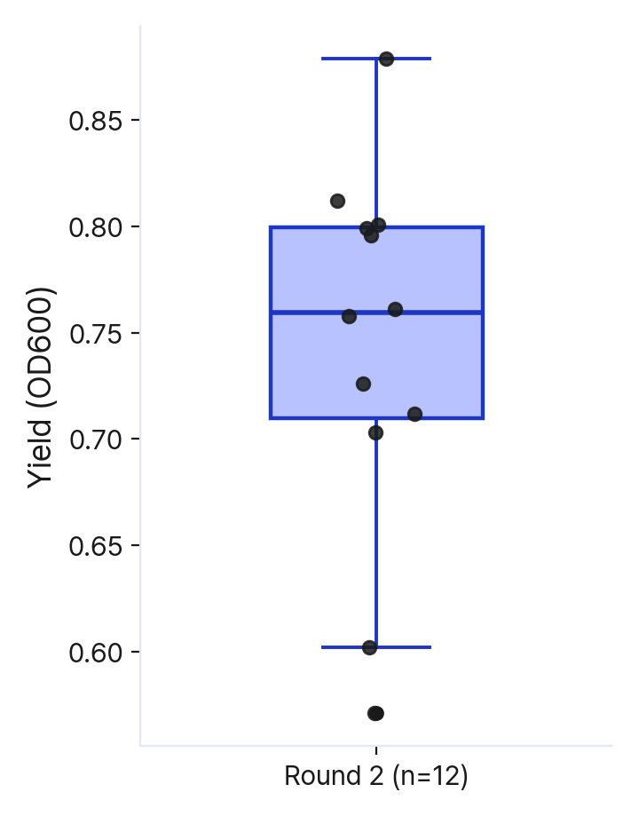
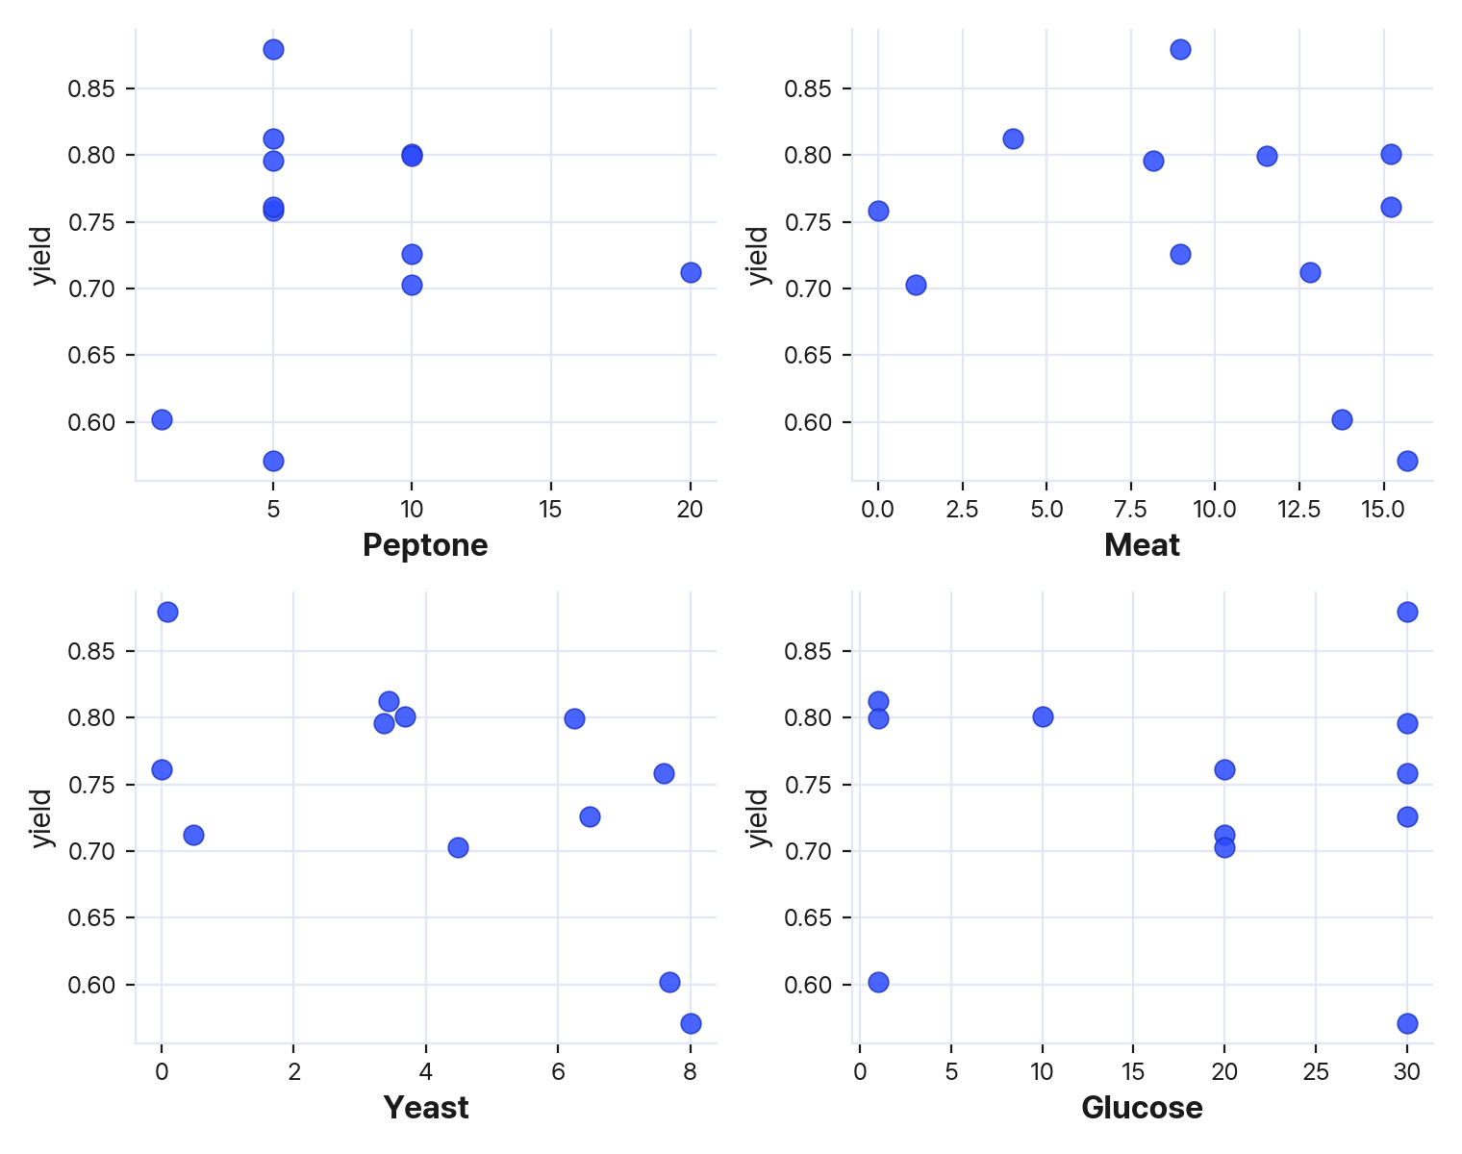
3-3 RESULT · 01b
23
원자료 분포로 다시 확인하기
12개 실측 yield는 0.57~0.88 범위
Yeast 패널에서 낮은 농도일 때 높은 yield가 몰려있음
#UrbanSoilMicrobiome
2026

Slide 24
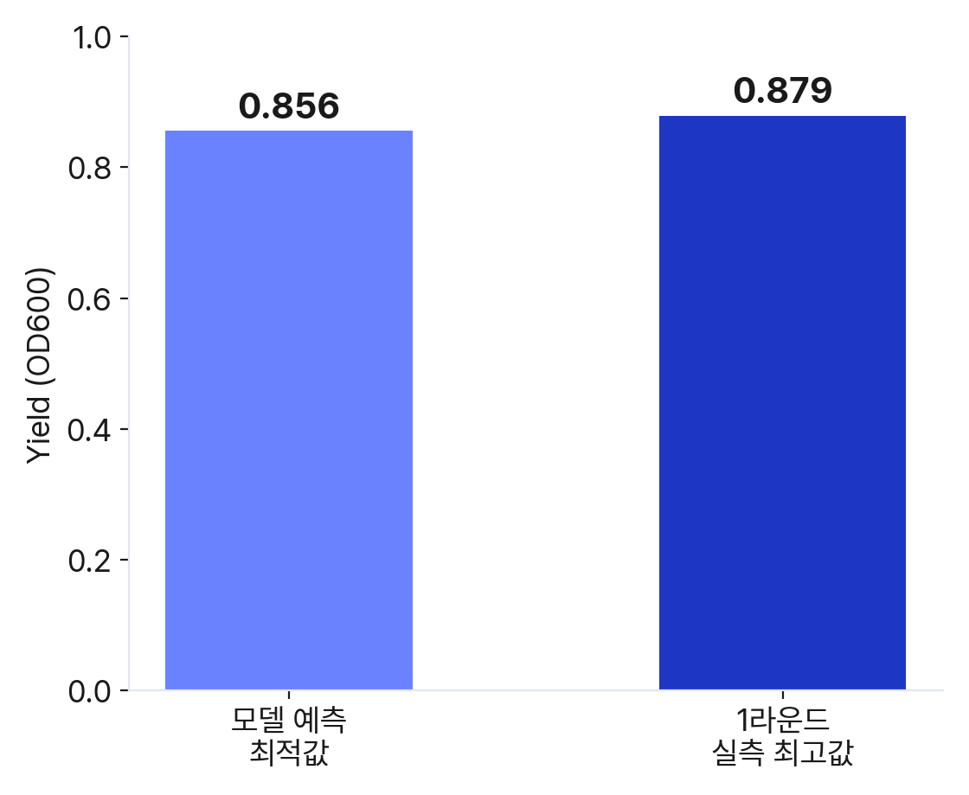
3-3 RESULT · 02
24
예측 최적 배지 조성
Peptone | Meat | Yeast | Glucose | 예측 yield
5.0 | 10.24 | 0.16 | 10.0 | 0.856
5.0 | 9.92 | 0.40 | 10.0 | 0.856
5.0 | 10.88 | 0.40 | 10.0 | 0.856
예측 최적 조건: Yeast 낮음(0.16–0.40) + Meat 중간 + Peptone 낮음
해석 포인트
모델 예측 최댓값(0.856)이 실측 최고값(0.879)을 넘지 못함
학습 데이터가 12개로 적어, 모델이 아직 실측치를 뛰어넘는 확신을 갖지 못한 것으로 해석
추가 라운드로 데이터가 쌓이면 개선 여지가 있음 (향후 연구 방향)
#UrbanSoilMicrobiome
2026

Slide 25
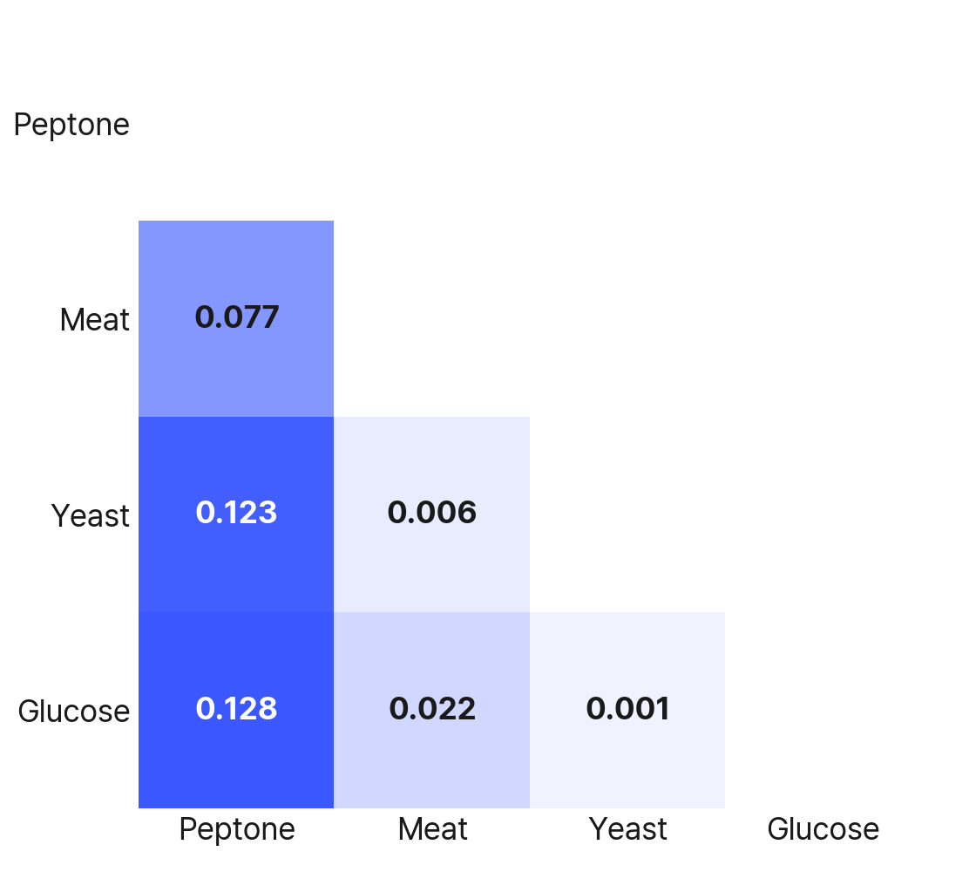
3-3 RESULT · 03
25
성분 간 비선형 상호작용
Peptone의 숨은 역할
Peptone은 단독 중요도는 낮음 (17%, 4개 중 3위)
그러나 Glucose(+0.128), Yeast(+0.123)와의 상호작용은 4개 조합 중 가장 강함
→ Peptone의 효과는 독립적이지 않고, Glucose·Yeast 농도에 따라 달라지는 맥락 의존적 특성
단일 변수 중요도만 봤다면 놓쳤을 심화 인사이트
#UrbanSoilMicrobiome
2026

Slide 26
3-4 LIMITATIONS & NEXT
26
한계 및 향후 계획
1
2
3
표본 수의 한계
실측을 못 넘은 예측
다음 라운드 제안됨
학습 데이터가 12개로 적어, K-Most-Informative 등 일부 분석은 신뢰도가 낮음 (참고용으로만 취급)
모델 예측 최적값(0.856)이 실측 최고값(0.879)에 못 미침 — 추가 라운드 데이터로 개선 여지
Active learning이 제안한 4개 조합 확보 — 시간 제약으로 습식 실험은 미실행, 향후 연구로 제안
#UrbanSoilMicrobiome
2026

Slide 27
3-5 WRAP-UP
27
AI 스케일업 — 요약
Yeast extract가 배양 수율을 좌우하는 가장 중요한 변수
1
예측 최적 조성은 Yeast를 낮게 — 실측 최고값과 방향 일치, 다만 절대값은 아직 못 넘음
2
Peptone은 단독으로는 약하지만 Glucose·Yeast와의 상호작용에서 숨은 역할 확인
3
→ 다음: Part 4. 결론
#UrbanSoilMicrobiome
2026

Slide 28
28
04
PART 04
결론
종합 및 시사점 (팀원 파트)
#UrbanSoilMicrobiome
2026

Slide 29
4-1 BACK TO THE QUESTIONS
29
도입에서 던진 질문에 답하면
Q1
도로변과 공원 토양의 세균 군집은 서로 다른가?
→ 다중검정 보정 후 통계적으로 유의한 차이는 확인되지 않음
Q2
두 환경을 구분할 수 있는 세균 분류군이 존재하는가?
→ Gemmatimonadota 등 일부 분류군에서 시사적 경향(q=0.06–0.29) 확인 — 확정적이진 않음
Q3
배양 가능한 유용 자원을 확보하고 최적화할 수 있는가?
→ Priestia megaterium 확보 + METIS로 배양조건 최적화, Yeast extract가 핵심 변수로 확인됨
#UrbanSoilMicrobiome
2026

Slide 30
4-2 SUMMARY
30
연구 요약
① NGS 군집 비교
② AI 스케일업
수도권 도로변(n=16)·공원(n=16) 토양 32개 시료의 16S rRNA 군집 비교
다중검정 보정 후 통계적으로 유의한 분류군 차이는 확인되지 않음
Gemmatimonadota 등 일부 분류군에서 시사적 경향(q=0.06–0.29) 확인
도로변·공원 양쪽에서 분리된 Priestia megaterium 대상 배양조건 최적화
METIS 능동학습으로 Yeast extract가 핵심 변수임을 확인 (중요도 0.45)
예측 최적 조성 및 다음 라운드 추천 조합까지 도출
#UrbanSoilMicrobiome
2026

Slide 31
4-3 SIGNIFICANCE
31
종합 결론 및 의의
✓
국내 최초 시도
수도권 도로변·공원 토양 세균 군집을 직접 비교한 국내 연구는 아직 보고된 바 없음 — 학술적 공백을 메우는 파일럿 연구
✓
예비적·탐색적 위치
통계적으로 강력한 발견을 제시하는 논문이 아니라, 국내 미개척 주제(NGS 비교)를 국제적으로 활발한 방법론(AI 능동학습)과 결합해 시연한 연구
✓
실용적 확장 가능성
도로변·공원 양쪽에서 재현적으로 검출된 Priestia megaterium은 비료·바이오시멘트 등 후속 응용 연구의 기초 자원이 될 수 있음
#UrbanSoilMicrobiome
2026

Slide 32
4-4 LIMITATIONS & FUTURE WORK
32
한계 및 향후 연구 방향
1
2
3
표본 및 변수의 한계
검증이 더 필요한 후보
다음 단계
토양 32개·배양조건 12개로 표본이 제한적. 토양 물리화학적 변수(pH, 유기탄소 등) 미측정
Gemmatimonadota 등 NGS 후보 분류군, K-Most-Informative 분석은 추가 표본으로 재검증 필요
3라운드 습식실험, 물리화학 변수 측정, 분리주의 인산가용화능 등 기능적 특성 검증
#UrbanSoilMicrobiome
2026

Slide 33
33
감사합니다
수도권 도로변·공원 토양 세균 군집 비교와 AI 기반 배양 최적화
microbiom-team-1
#UrbanSoilMicrobiome
2026

